Slide 1




Journées romandes des arts et métiers
usam
26 juin 2020 Champéry
Martin Gonzenbach
Directeur opérationnel, EPFL Fribourg et Smart Living Lab
Centre de recherche et développement
pour le futur de l’environnement bâti

Slide 2
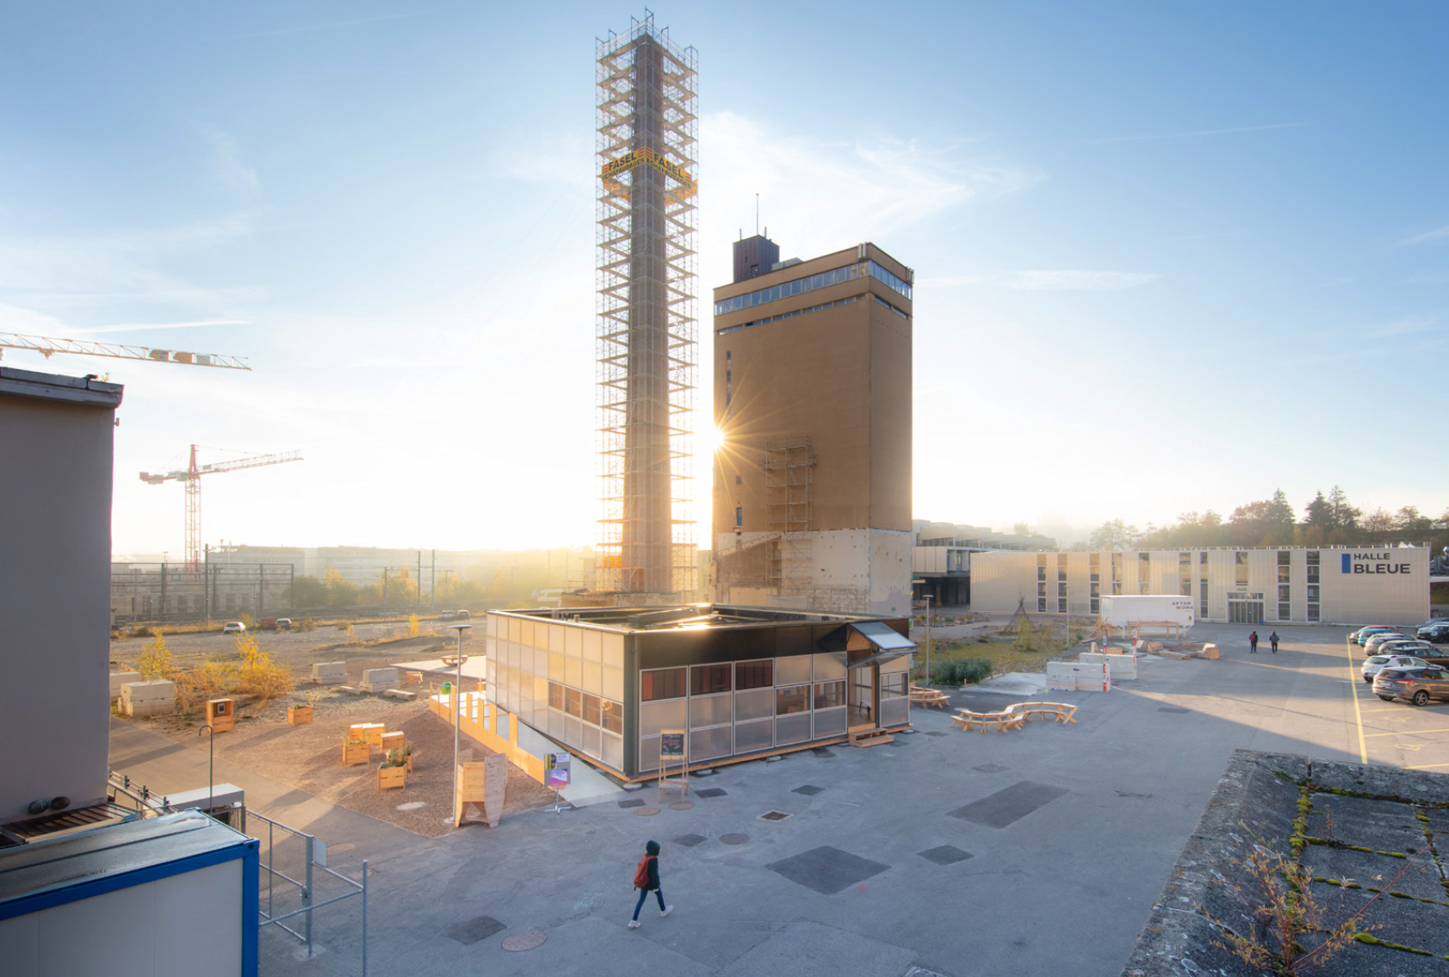
Défis «Habitat»
Santé
Démographie
  Familles à géométrie variable
  «Seniors»
Empreinte environnementale
Impact climatique
Qualité urbaine
  Social
  Multiculturel
  Patrimoine
  Rénovation
Ressources
  Matériaux
  Energie
Mobilité
Infrastructures
Aménagement du territoire
  Espaces naturels, biodiversité
  Production agricole, forestière
Compétences professionnelles
Formation continue

Slide 3
Tendances
Evolution des modes de vie
Mixité d’activités
Télétravail
Coworking
Habitat en coopératives
Ecoquartiers
Habitat intergénérationnel
Reconversion de friches industrielles
Economie circulaire
Mobilité
  Active
  Partagée
  Décarbonée
Construction bois
Traitement
des eaux
Energie
  Décentralisée (solaire)
  Autoconsommation
Digitalisation
Digitalisation

Slide 4
La recherche au Smart Living Lab
Qualité de l’environnement construit
Impact environnemental
Opportunités du numérique
Technologies de la construction
Réemploi
Fabrication numérique
BIM
Systèmes modulaires / Préfabrication
Matériaux biosourcés / Construction bois
Systèmes énergétiques
Intégration photovoltaïque
Autoconsommation
Stockage
Récupération de chaleur
Production eau chaude sanitaire
Confort, bien-être, usages
Qualité de l’air intérieur
Lumière naturelle
Confort thermique personnalisé
Technologie au service de l’humain
Processus conception - construction
Outils pour planificateurs
Cadre règlementaire
Leviers d’innovation

Slide 5

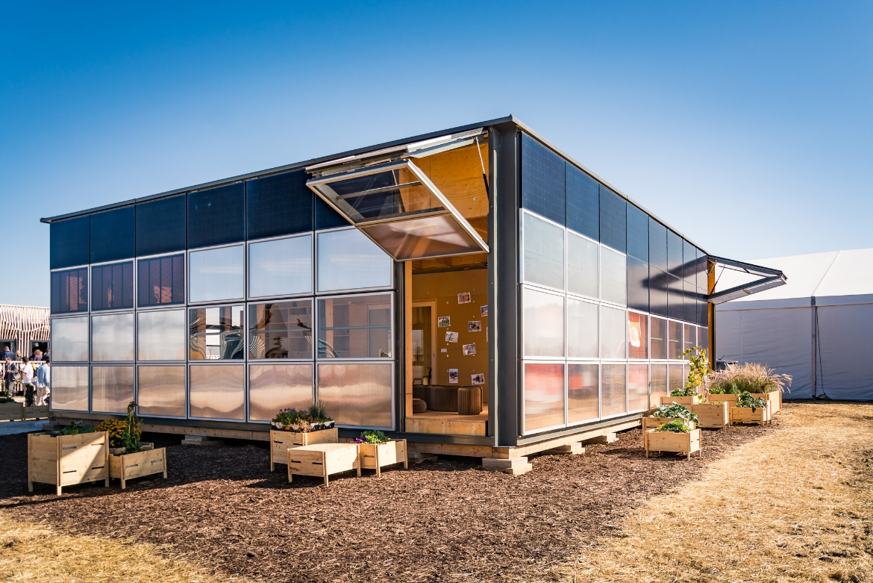
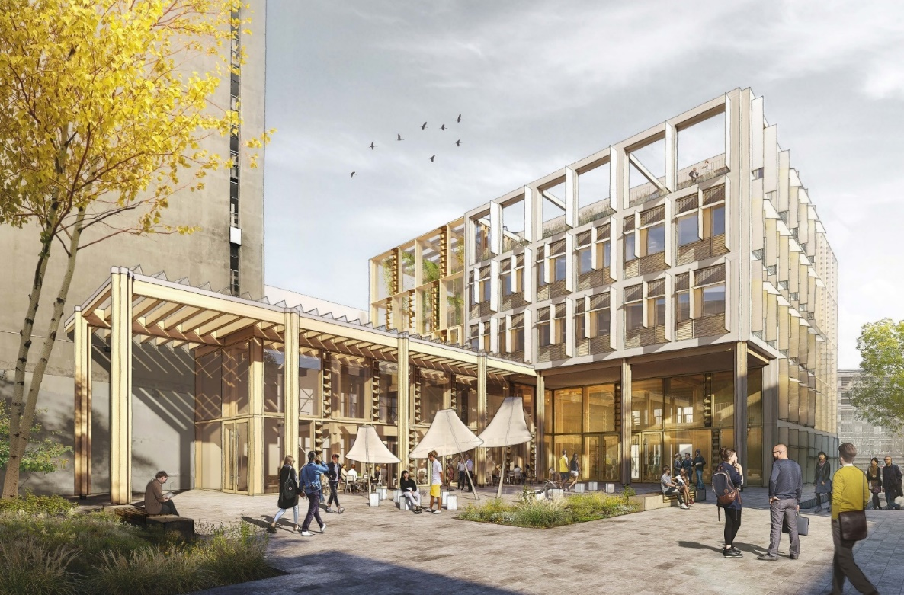


Écosystème Formation – Recherche – Innovation
Victoire du Solar Decathlon 2017
Construction d’un bâtiment expérimental
Acteurs de la transformation de Blue Factory à Fribourg

Slide 6
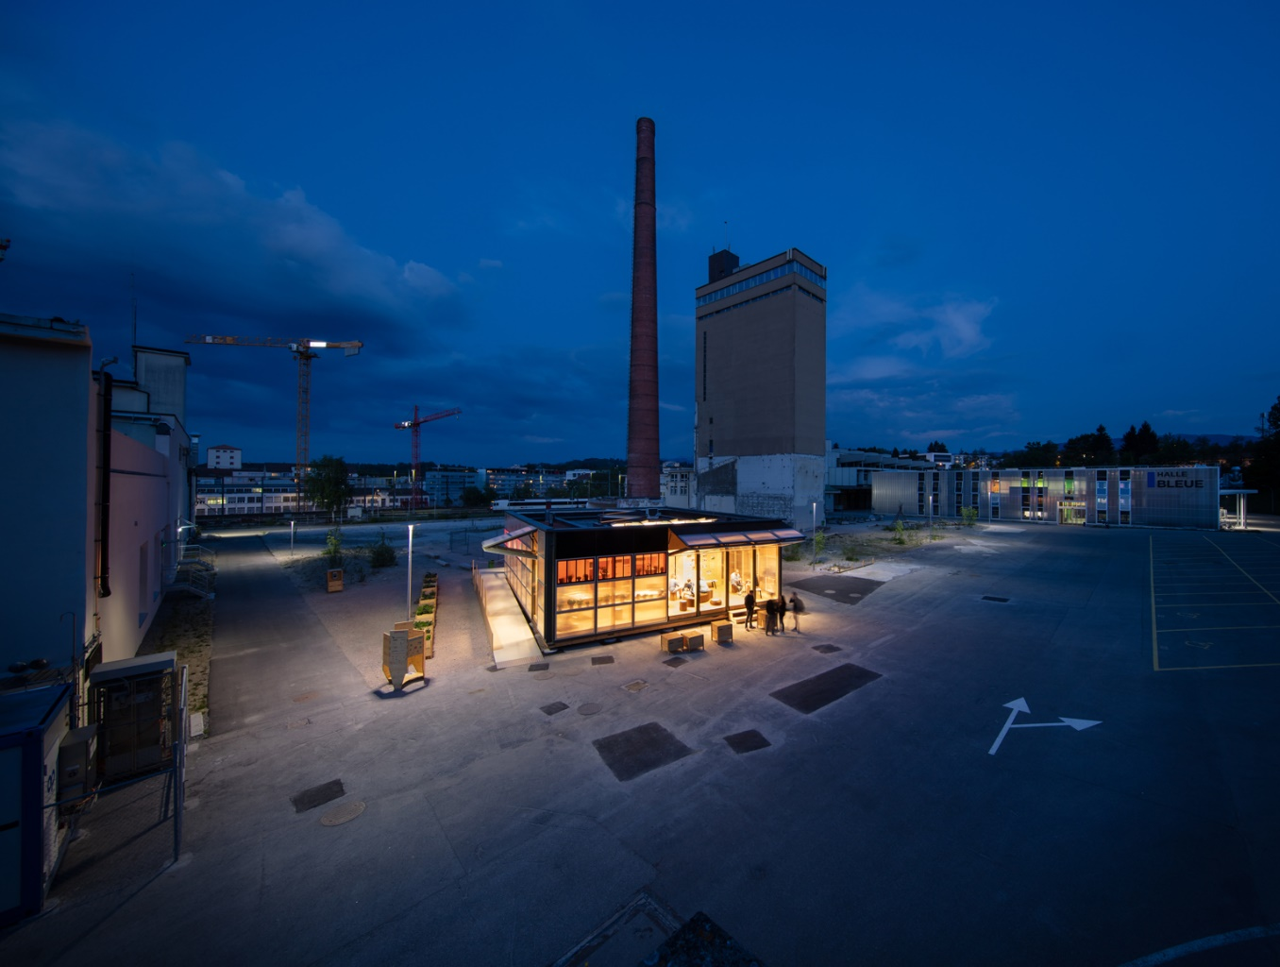





www.smartlivinglab.ch
Suivez-nous!
@smartlivinglab
#smartlivinglab

Slide 7
Backup

Slide 8
La «maison intelligente» ?
Bâtiment «intelligent»
Assistance à
la conception
BIM
Simulations
Énergie, Lumière, CO2, …
Assistance à l’exploitation
Monitoring
Automatisation
IA

Slide 9
Les défis du bâtiment intelligent actif
Protection des données
Cybersécurité
Acceptabilité par les utilisateurs
Considérations
pour les propriétaires
Energie grise
Simplicité
Robustesse
Option de contrôle manuel
Interopérabilité
des technologies
Durée de vie / obsolescence

Slide 10
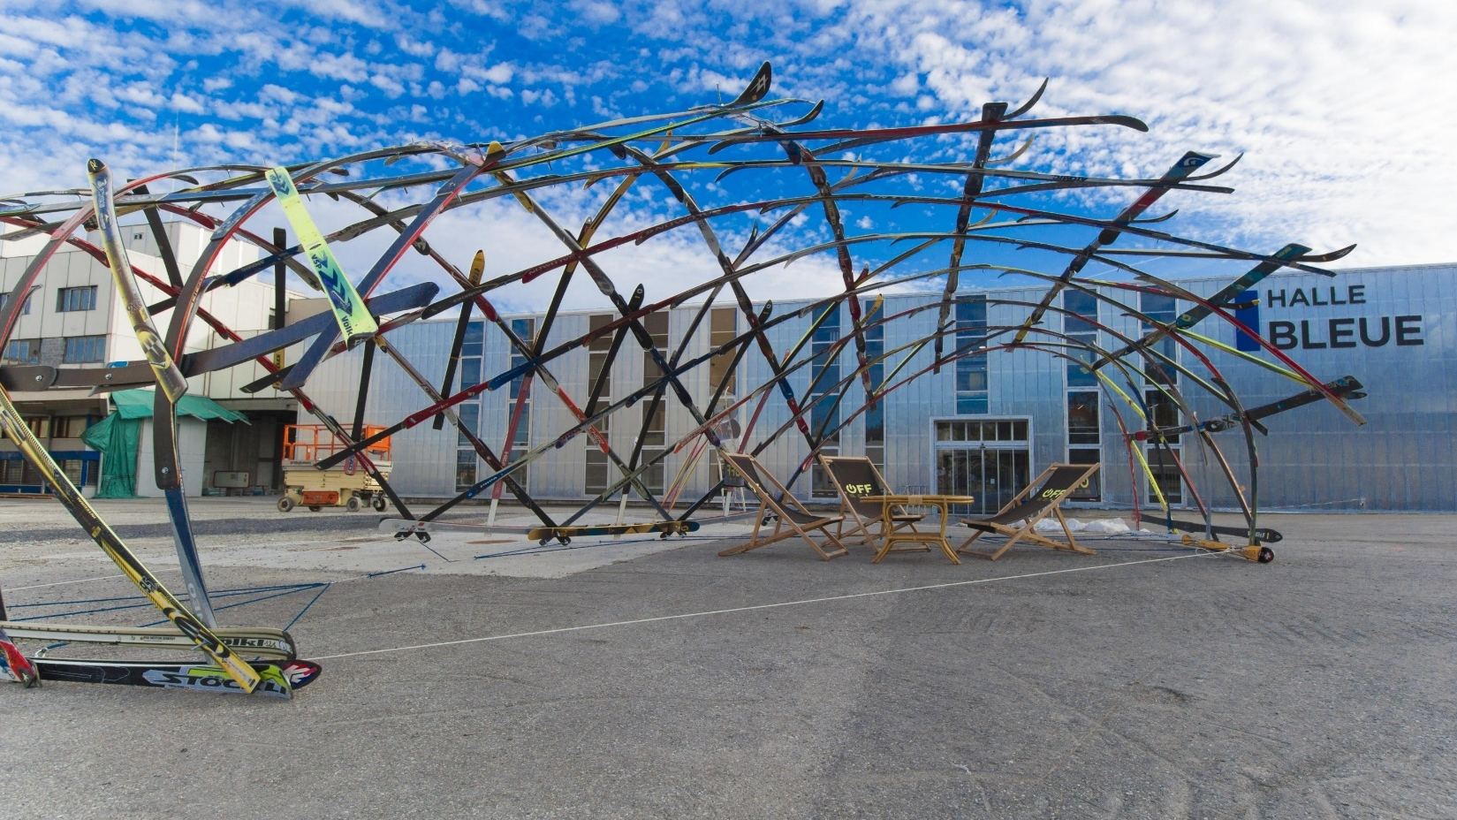

Slide 11
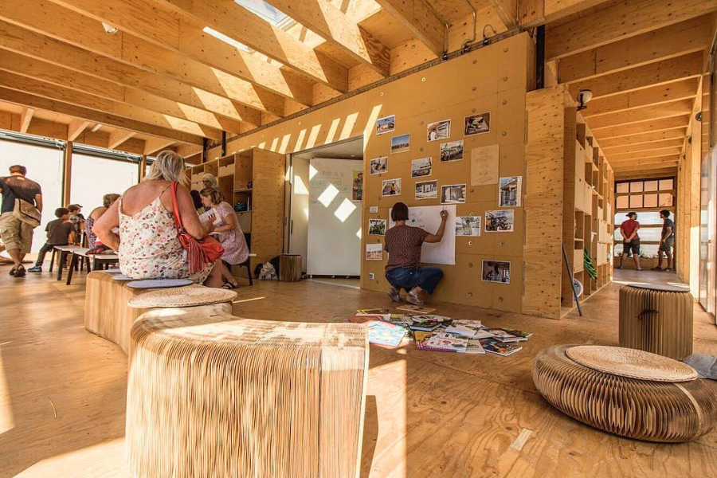
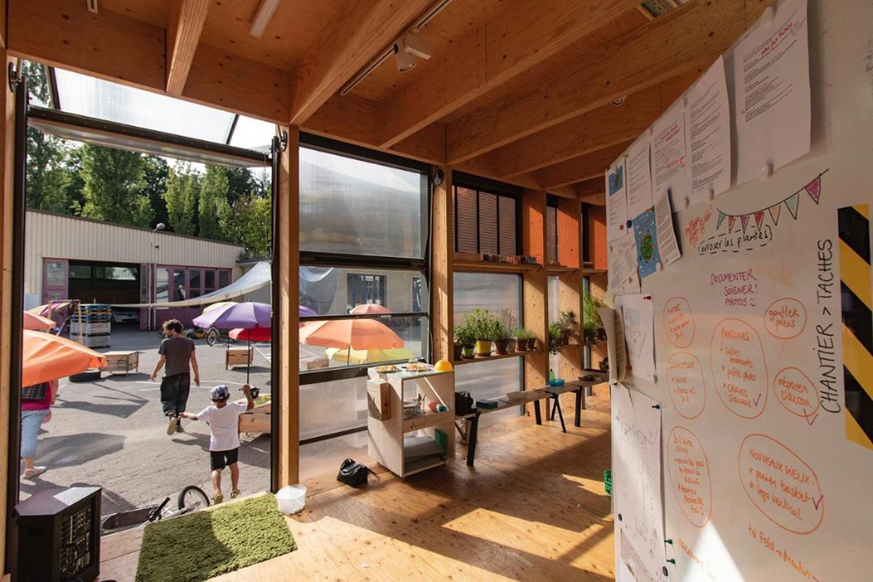
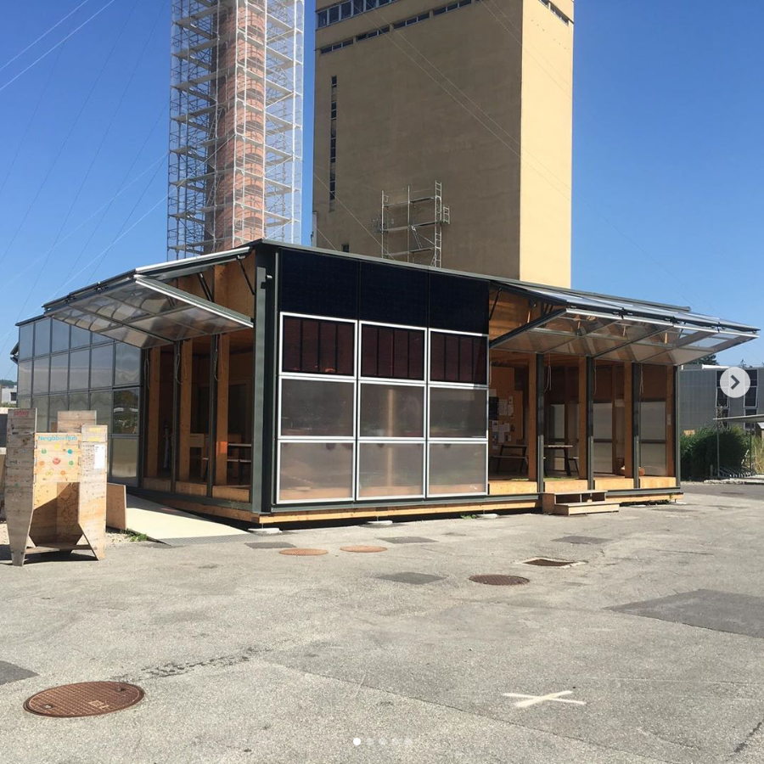
The NeighborHub today
@enoki conception durable
@enoki conception durable
@Isabelle Chevalley

Slide 12
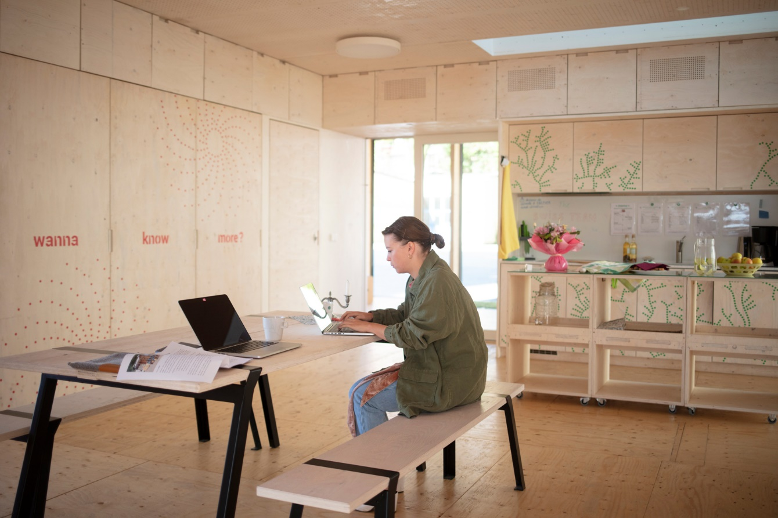
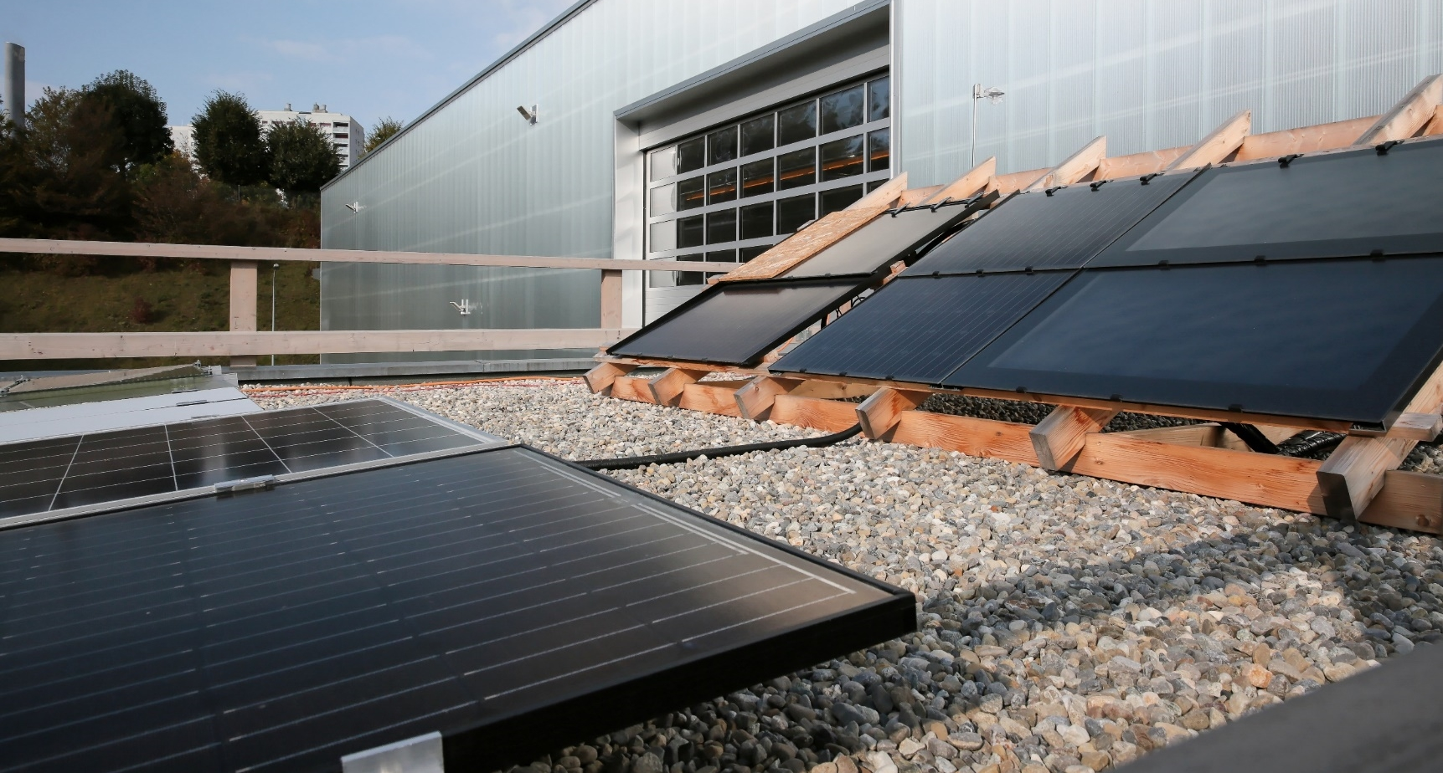


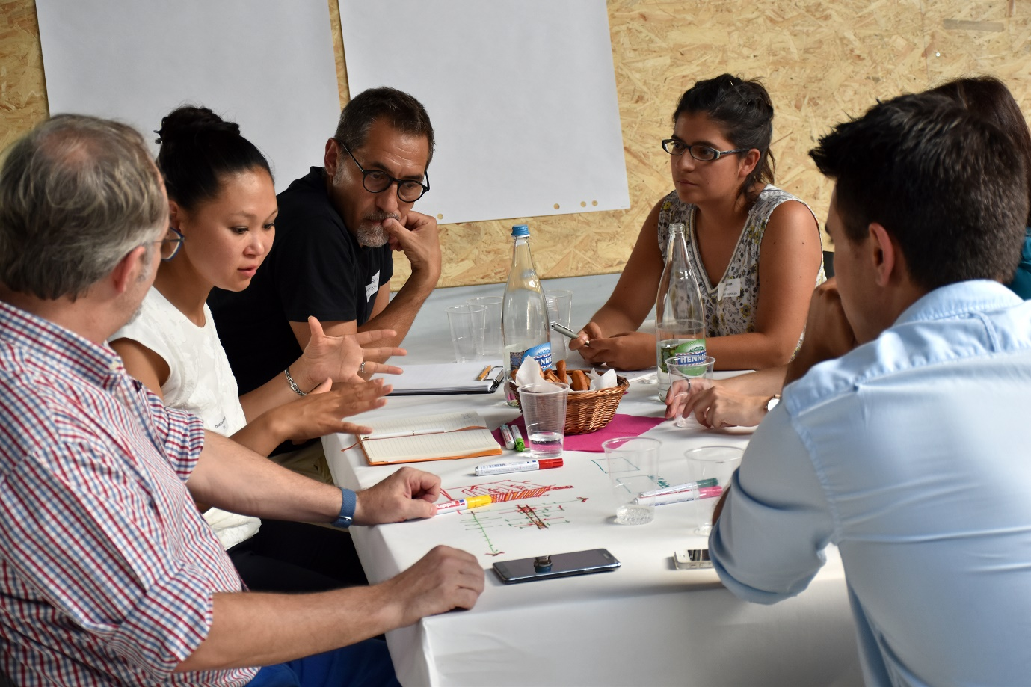


Bien-être et comportements
Systèmes énergétiques
Domaines
de recherche
Technologies de la construction
Interactions et processus de conception
Notes:
We have 4 main research domains.
Energy systems: with topic such as renewable energy integration, energy monitoring and optimization, energy storage in buildings, and optimal operation of building systems
2. Construction technologies, with a focus on lowering grey energy in buildings through reuse of construction elements and design for disassembly.
3. Well-being and behaviors. We study factors influencing well-being (lighting, air quality, temperature, office layout …) and also the relation between behaviors and performance.
4. Interactions (between users, user-building, between professionals of the building industry) and design processes (for example BIM process).

Slide 13
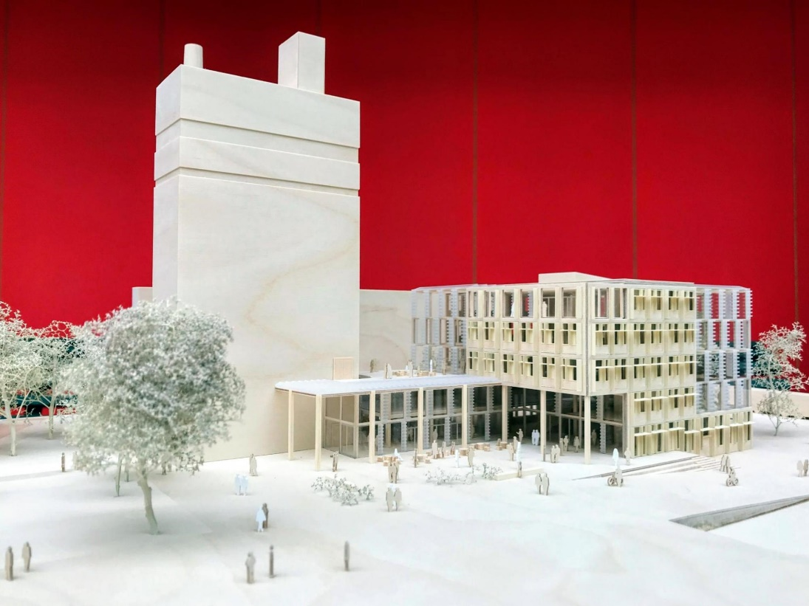
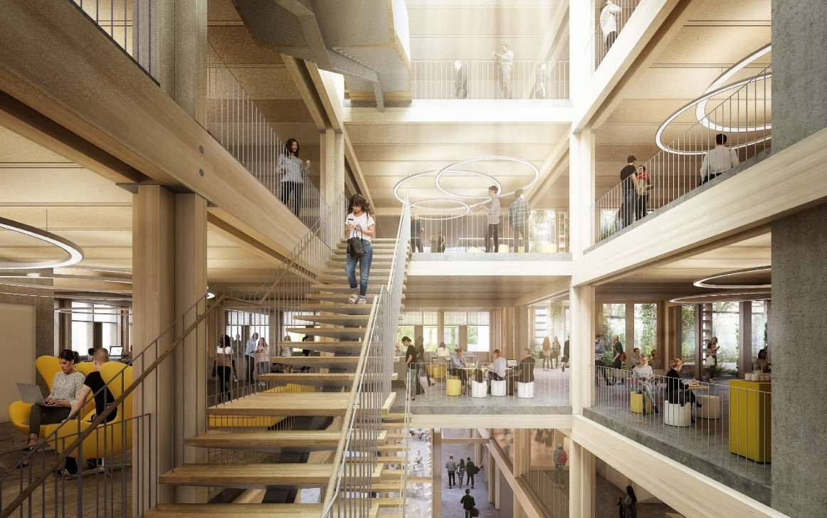
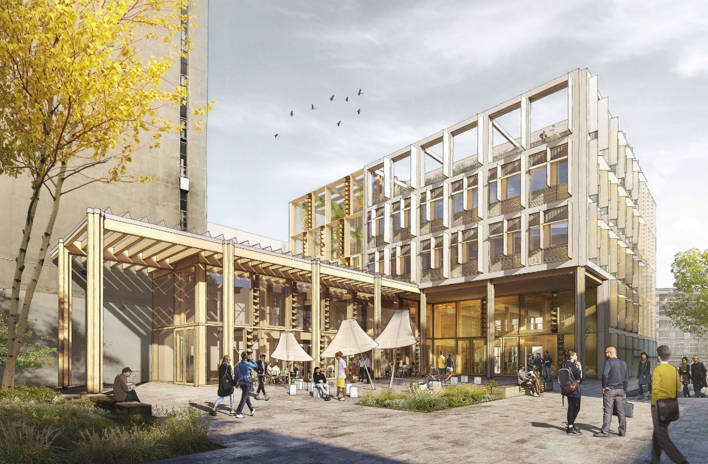
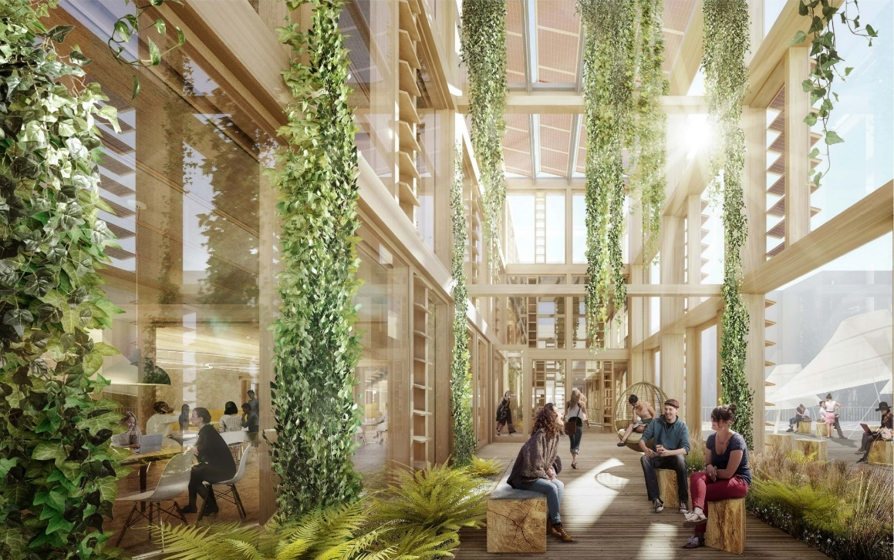
Bâtiment du Smart Living Lab (avant-projet)
Behnisch Architekten
5000 m2
130 people
cost 25m CHF
construction 2021-2023
Carbon footprint
13 kg CO₂/m²/year
(full lifecycle)
M. Andersen
Behnisch Architekten
Behnisch Architekten
Notes:
Le mandat d’études parallèles se caractérise par son ouverture à l’échange. Les dialogues intermédiaires A et B avaient
pour objectif une interaction entre tous les participants (candidats, collège d’experts, utilisateurs et chercheurs/
spécialistes du Smart Living Lab), permettant un partage des approches, idées et solutions entre candidats et
une possibilité d’évolution des projets au cours du processus. En mettant l’accent sur une démarche collaborative
favorable aux interactions fertiles, le processus se veut à l’image du futur bâtiment : intégratif et catalyseur de progrès.

